Slide 1


Онлайн-образование

Slide 2
Меня хорошо видно && слышно?
Ставьте , если все хорошо
Напишите в чат, если есть проблемы
+

Slide 3
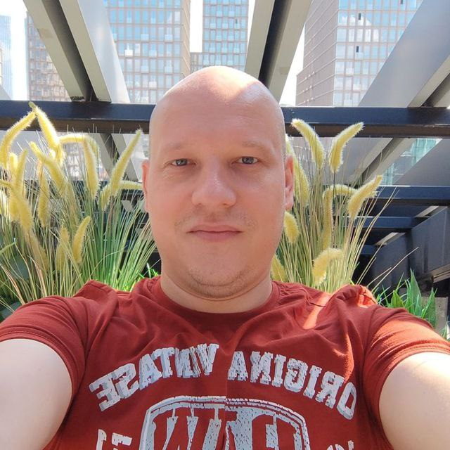
Защита проекта
Тема: Проектирование сетевой фабрики на основе VxLAN EVPN
Смыляев Александр Сергеевич
Сетевой инженер
Cloud.ru

Slide 4

План защиты
Цели проекта
Что планировалось
Используемые технологии
Что получилось
Схемы/архитектура
Выводы

Slide 5
Цели проекта
Реализация сетевой фабрики с использованием Overlay технологии VxLAN
1
Масштабируемость подов
2
Отказоустойчивость хостов
3

Slide 6

Что планировалось
1
Взаимодействие хостов по BGP
2
Выделение фигурой/маркером инфы
Межподовое взаимодействие в рамках одного ЦОД
3
Быстрое масштабирование подов
4
Балансировка трафика
Одна мысль на слайде
без картинок
Использование цифр для опроса
0-9
5

Slide 7
Используемые технологии
1
EVPN VxLAN L3VPN
2
Выделение фигурой/маркером инфы
EVPN Active/Active
3
eBGP
4
5-Stage Clos Architecture
Одна мысль на слайде
без картинок
Использование цифр для опроса
0-9
5
ECMP

Slide 8
Что получилось
Ссылка на репозиторий
https://github.com/asmylyaev/otus_learn/tree/main/project

Slide 9
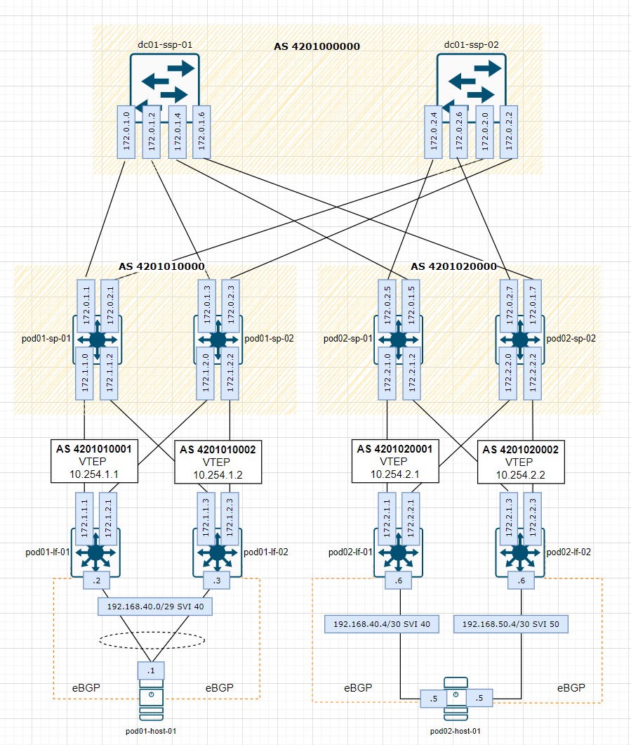

Схема

Slide 10
Вывод и планы по развитию
- Полученные навыки планирую применять на практике в сетях ЦОД
- Попробовать технологию VxLAN EVPN на других вендорах, к примеру Huawei
- Реализация VxLAN EVPN на IPV6

Slide 11
Спасибо за внимание!
фото
Смыляев Александр Сергеевич
Сетевой инженер
Cloud.ru
Контакты: https://t.me/asmylyaev

